Slide 1


Учись сам, учи клиента SAP Education / SAP Training & Enablement
Гаянэ Третьякова, Учебный центр SAP 6 сентября 2019 г.

Slide 2





Миссия Учебного центра SAP – обучать мир инновациям
>450
>400
~2100
~200
>820
Cеминаров в каталоге
Cеминаров ежегодно
Слушателей ежегодно
Тренеров
Сертификаций в год
Семинары по стандартным решениям SAP
Топ-менеджеры
Проектная команда
Бизнес-эксперты
Бизнес-курсы от лидеров мнений
Консультанты
Семинары с элементами геймификации
Конечные пользователи
Notes:
Есть у нас один ресурс, который можно использовать для целей роста продаж, но мы о нем мало знаем. Это Учебный центр SAP. Обычно обучение возникает после продажи софта, но все чаще оно появляется до сделки и выполняет роль генерации спроса и business development.
Бывает так, что мы выводим на рынок новый продукт, например IBP, и понимаем, что для нашего рынка это новый бизнес-процесс, и нам нужно сначала обучить клиента не столько продукту, сколько заложенному в него бизнес-процессу. Или клиенту не хватает методологического понимания продукта (например, решение по МСФО16). Недавно пришел конкретный запрос – провести тренинг по цифровой трансформации. А бывает и так, что у вас или вашего клиента есть хороший материал, и он хочет им поделиться с миром. Все эти задачи могут быть решены силами пресейлов, но иногда трудозатраты слишком высоки, а спрос отложен на некоторое время вперед, и заниматься этим тяжело. И тут возникает логичная мысль обратиться к ресурсам УЦ SAP.
Некоторые из наших коллег так и делают. И благодаря этому у нас появляются совершенно новые виды тренингов.
– бизнес-курсы от лидеров мнений. Кира Лапина читает семинары по ОЦО, Алексей Митенков – по центрам компетенции.
- совместный семинар с одним из Big4, где наши тренеры расскажут решение, а партнер методологическую часть
- бизнес-игры, например SAP Start – как правильно приступить к проекту.
Если у вас есть хороший материал, или просто идея тренинга, обращайтесь к Екатерине Осориной в Учебный центр SAP. Они помогут запаковать ваш материал в качественный курс, для проведения на постоянной основе, и он станет драйвером нового спроса от наших клиентов.

Slide 3

Содержание
Новые форматы
Новости SAP Learning Hub
Новости сертификации

Slide 4
Новые направления развития
Мастер-классы и Бизнес-семинары
Blended Learning – модель смешанного обучения
SAP Hands-On Learning
Краткосрочные семинары с приглашенными лидерами мнений в той или иной отрасли
Как работает ОЦО: лучшие практики и опыт клиента SAP
Обзор практики создания и развития Центров экспертизы клиента решений SAP
Организация и процессы управления данными
Налоговый мониторинг
IFRS16 – методология и практика внедрения (в разработке)
Тренинг для тренеров
SAPStart – начинаем проект SAP
Семинар по организационной адаптации пользователей
Наш новый формат обучения SAP Hands-On Learning – практические упражнения в системе под руководством тренера в учебном центре SAP.
Наши тренеры эксперты будут инструктировать вас в изучении тренинговых систем SAP, поддерживать в выполнении детальных упражнений в системе и отвечать на ваши вопросы. Упражнения занимают 90% тренинга. На этом обучении теоретические знания даются в минимальном объеме. Целевой аудиторией для такого рода обучения являются опытные бизнес-пользователи и консультанты
Оптимальное сочетание форматов обучения – максимальная свобода выбора почти без отрыва от производства 5 месяцев:
Очное + дистанционное + доступ к системам + виртуальные онлайн-сессии с тренерами
Завершите обучение сертификационным экзаменом
Blended Learning Academy:
Интеграция в SAP ERP или в SAP S/4HANA
Переход c SAP ERP на SAP S/4HANA
ABAP-программирование
https://training.sap.com/content/blended-learning-academy

Slide 5

Workshops
WRS4FW S/4HANA Неделя Финансов
WRS4LW S/4HANA Неделя логистики
WREAMS Развитие процессов ТОиР согласно требованиям, ISO 55000 Asset Management с использованием SAP S/4HANA
WRUSEC Security Week
WRUML Основы Machine Learning

Slide 6




Игры в жизненном цикле проекта
ВЫБОР РЕШЕНИЯ
ПОДГОТОВКА К ПРОЕКТУ / ПРОЕКТ ВНЕДРЕНИЯ
ЭКСПЛУАТАЦИЯ СИСТЕМЫ
ERP-SIM,
S/4HANA-SIM
ЗОЛОТОЙ КОСТЫЛЬ
АВТОНОМИЯ НА МАРСЕ
SAP CITY
На этапе выбора решения,
либо хорошо совмещается
с обзорным семинаром
по S/4HANA в самом начале обучения пользователей.
Подходит также для знакомства с системой топ-менеджеров
на любом этапе проекта
В самом начале проекта, для ознакомления с методологией внедрения. Иногда приурочен
к стартовому совещанию.
Всегда проводится в рамках семинара SAP Start
После выхода проекта в ОПЭ или ПЭ, когда встает вопрос
о создании собственной экспертизы, о построении Центра экспертиз.
Встраивается в семинар
по организационной адаптации
WRUADP
Подходит для стартовых совещаний с вовлечением большого числа людей, а также для этапа, когда система построена, готова к ОПЭ
и требуется интеграционный тест.
Проводится в рамках Kick-off
До 200 чел.

Slide 7



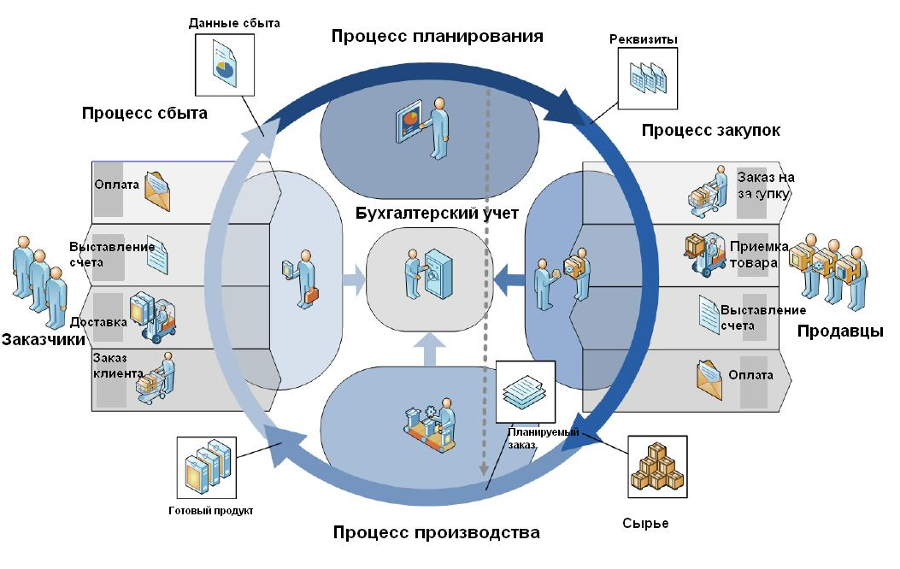

ERP-SIM, S/4HANA-SIM
Увлекательная и конкурентоспособная моделирующая бизнес-игра
Проводится в стандартной тренинговой системе SAP
Позволяет в процессе игры познакомиться с интерфейсом SAP
Использует стандартные отчеты SAP и прогнозную аналитику
Обеспечивает быструю адаптацию и более высокую производительность пользователей
Обширно исследованные, доказанные результаты: умения, знания и положительное отношение
4 часа – 1 день
4-6 человек в команде
Участники в процессе игры оказываются в следующих ролях:
Команды соревнуются в операционной эффективности и понимании бизнес-процессов небольшой компании
Бухгалтер
Закупщик
сбытовик
Аналитик
Планировщик
Знакомство с интерфейсом SAP
Адаптация к системе
Производительность при работе с системой
Положительное отношение

Slide 8

Золотой костыль
Игра основана на реальных событиях. Это история строительства трансконтинентальной железной дороги в США.
Цель игры: быстрее конкурентов проложить железную дорогу на игровом поле.
Игрокам предстоит столкнуться со проблемами планирования, согласования и реализации работ, интересами профсоюзов, ненадежными поставщиками, местными жителями, происками конкурентов и другими сложностями, возникающими при реализации проектов.
4 часа
5-9 человек за 1 столом,
максимум две команды
Основные роли:
Участники игры становятся проектной командой компании Union Pacific Railroad (компания, которая на сегодняшний день владеет самой большой сетью железных дорог в США).
Исполнительный директор
Казначей
Инженер
Директор фабрики
Снабженец
Директор путей сообщения
Старший бригадир
Навыки управления проектами
Стратегическое мышление
Проектные коммуникации
Управление изменениями
Управление рисками

Slide 9
Автономия на Марсе
2100 год. Пятая попытка колонизации Марса. Лучшие специалисты всего мира были собраны для создания первой автономной колонии вне планеты Земля.
Возрождением проекта «Марс V» занялась группа, финансируемая безымянным спонсором. Он потратил целое состояние на снаряжение экспедиции и теперь, оставаясь в тени, транслирует цели и задачи будущей колонии
Конечная цель экспедиции — создать на Марсе автономию. В руках вашей команды — будущее освоения космоса. Тщательно планируйте развитие колонии, грамотно распределяйте ресурсы и будьте внимательны ко всем членам экспедиции, и тогда успех гарантирован!
2 – 3 часа
12 – 24 человек
Основные роли:
Характер задачи – не запуск проекта, а поддержка и дальнейшее развитие.
Горизонтальные кооперации.
Параллельность процессов.
Сценарная игра. Характер задач от эпизода к эпизоду: ввод в эксплуатацию, развитие колонии, качественные улучшения, устранение проблем и инцидентов.
Научный сотрудник
Спонсор
Аналитики
Коммуникатор
Архитектор
Инженеры
Поддержание и развитие проекта
Горизонтальные кооперации
Поддержка параллельных процессов

Slide 10

SAP City
Новый амбициозный проект строительства города на пустынных землях. Собрана лучшая команда строителей и технологов, которой предстоит заняться постройкой, отладкой и запуском нового города. При этом нельзя забывать про ограничения бюджета и сжатых сроках.
Помогает освоить проектные методологии и подходы, а также повысить качество коммуникаций во время реализации проекта
2 – 4 часа
25-200 участников
Основные роли:
Два этапа приёмки
Практика безопасной работы над проектом
Выявление сильных и слабых сторон. Работа над ошибками
Общее руководство: руководитель проекта, главный архитектор, коммуникатор.
Внутри каждой команды: руководитель подразделения, строитель, архитектор, менеджер по закупкам, дизайнер.
Практика безопасной работы Знакомство с проектными подходами
Командообразование
Усиление качества коммуникаций

Slide 11
Новости SAP Learning Hub

Slide 12
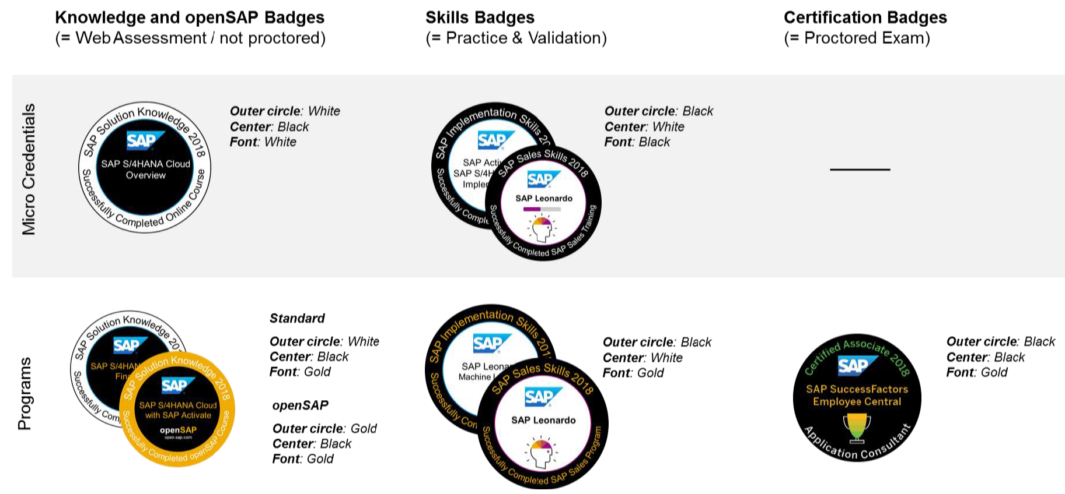
Глобальная система бейджей SAP
(аттестация и сертификация)
Бейджи SAP: https://www.youracclaim.com/organizations/sap/badges

Slide 13
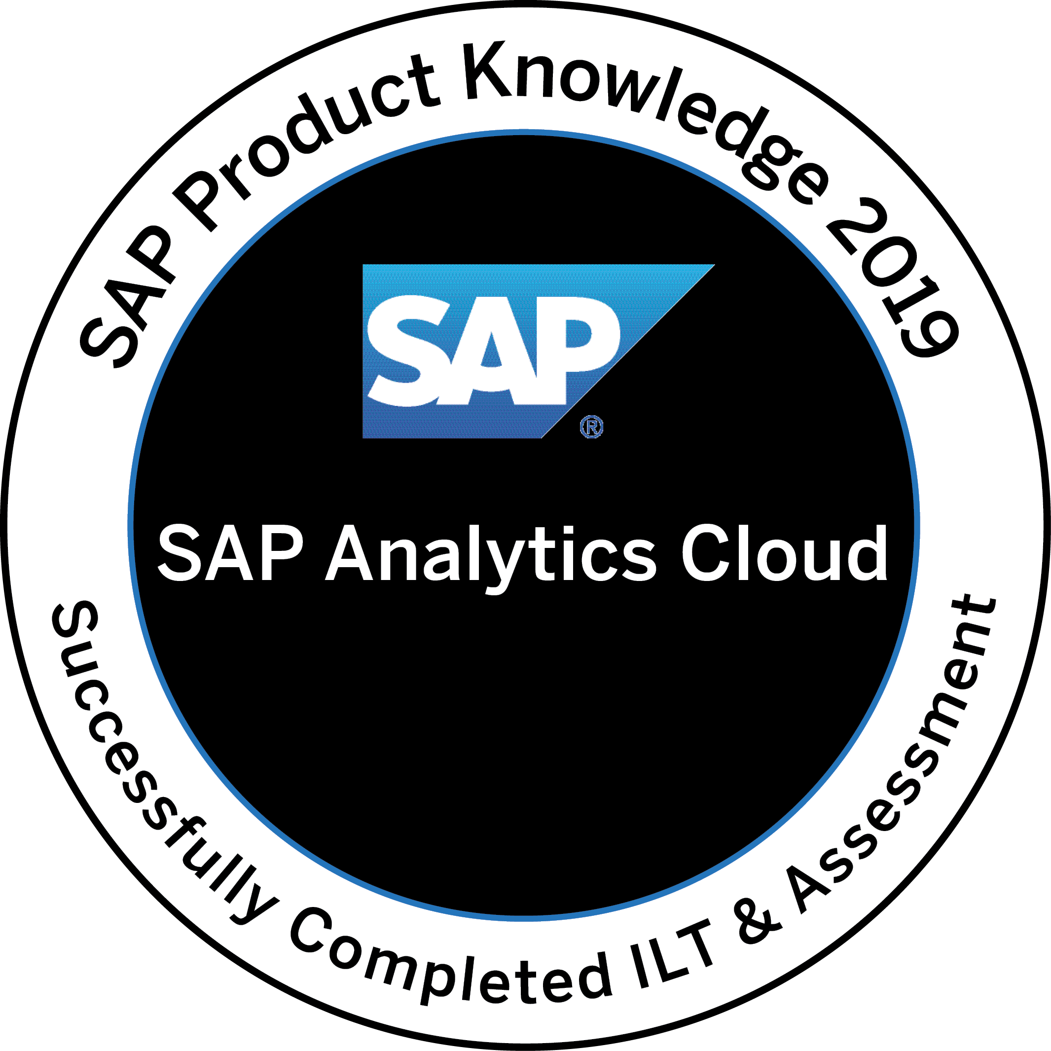
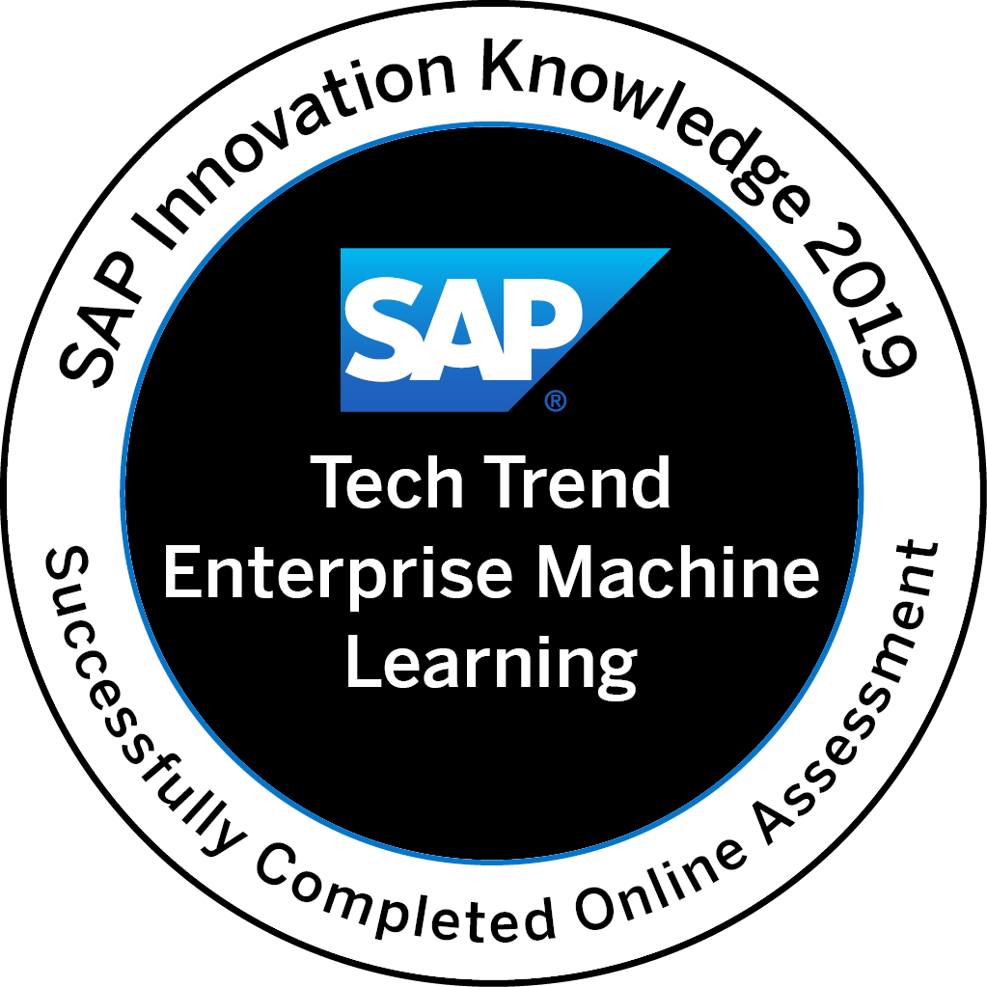

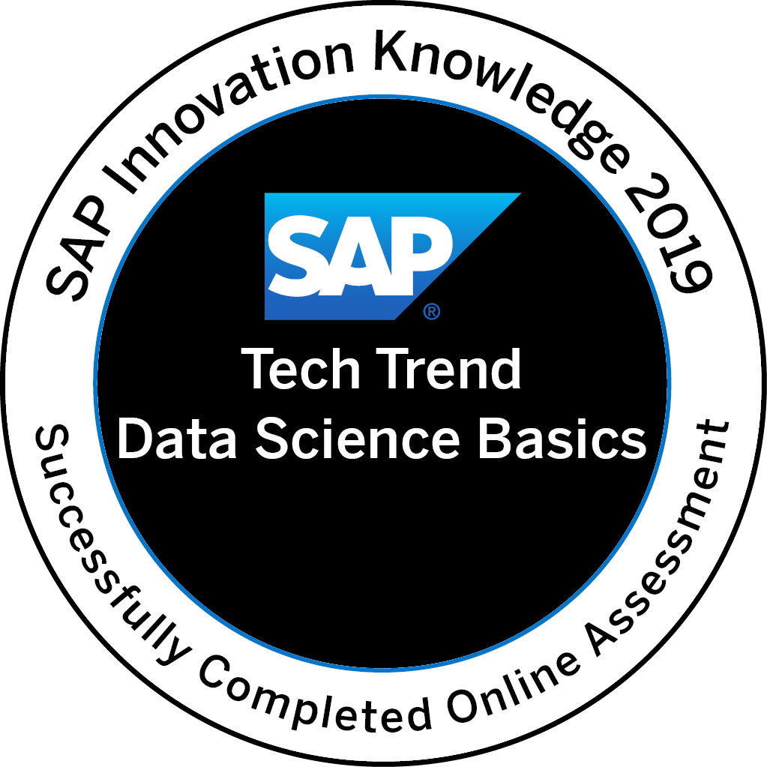
Получите Knowledge Badges 2019 первыми
SAP Product Knowledge 2019 бейдж SAP Analytics Cloud доступен & визуализирован как часть программы SAP Cloud Analytics LJ
SAP Innovation Knowledge 2019 - Tech Trend бейджи доступны по направлениям
Enterprise Machine Learning
Digital Security Fundamentals
Data Science Basics
& визуализированы как часть программ
S/4HANA Finance LJ
S/4HANA – Procurement LJ
Learning Journeys
Критерий: пройди курс & ассессмент в SAP Learning Hub

Slide 14

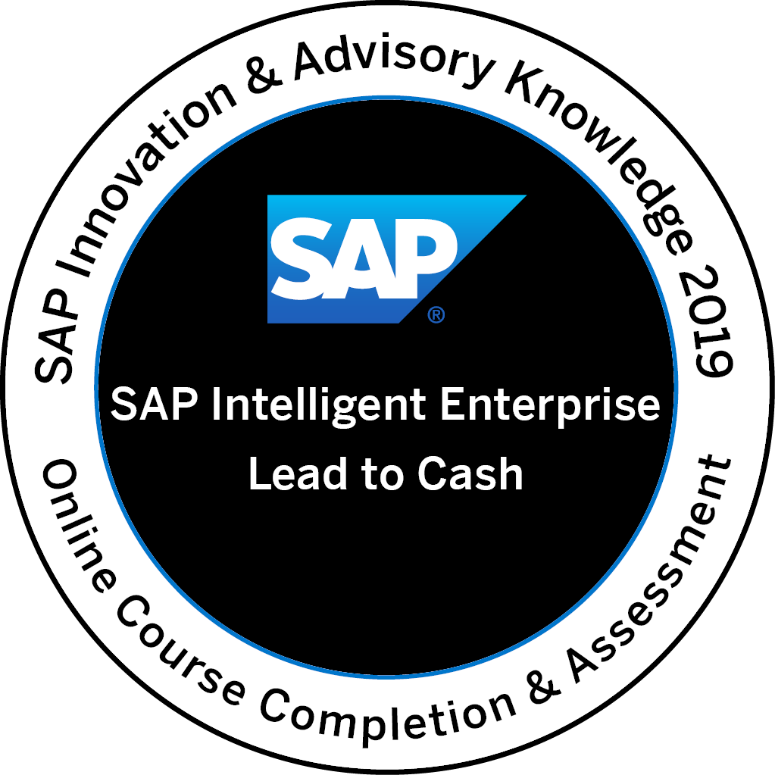


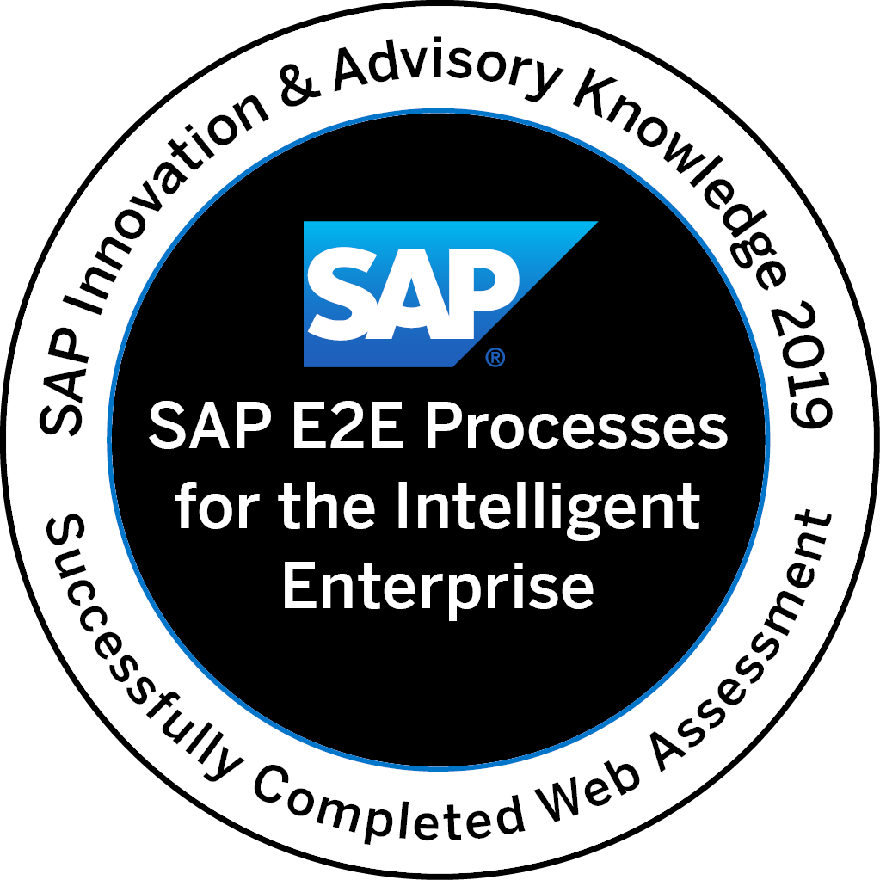
Получите Knowledge Badges 2019 первыми
SAP Innovation & Advisory Knowledge 2019 бейджи визуализированы как часть программы
SAP Intelligent Enterprise Architecture and Processes Learning Journey
Критерий: пройди курс & ассессмент в SAP Learning Hub

Slide 15


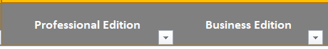
Difference by LH Editions
Learning Hub Edition Comparison Grid (Public) [PDF]
Full Version of content covering all SAP Solutions for IT, Project team
End-user & Key-user content covering all SAP Solutions
Special limited content for students with special price
14 days demo version with limited content
Solution Editions include limited content by specific solution. As a bonus every license includes LH access + 10 hours Live Access + 2 Certification attempts in the Cloud.
No tiered pricing. No Private Cloud option. But there is a free of charge option to get 5 licenses LH Solution Edition if Customer buys extended support “Preferred Success”
Free-of-charge for B1 customers;
Limited content on B1 topic only
Free-of-charge for SAP Partners;
Limited content on Sales/ Presales only
Free-of-charge for Customers with extended support contract – Enterprise Support, Max Attention
Specific useful content for Support consultants
Free-of-charge for SuccessFactors customers
Specific content for SF admins and end-users
Free-of-charge for Academic Alliance program universities
Limited content

Slide 16

Новости сертификации

Slide 17
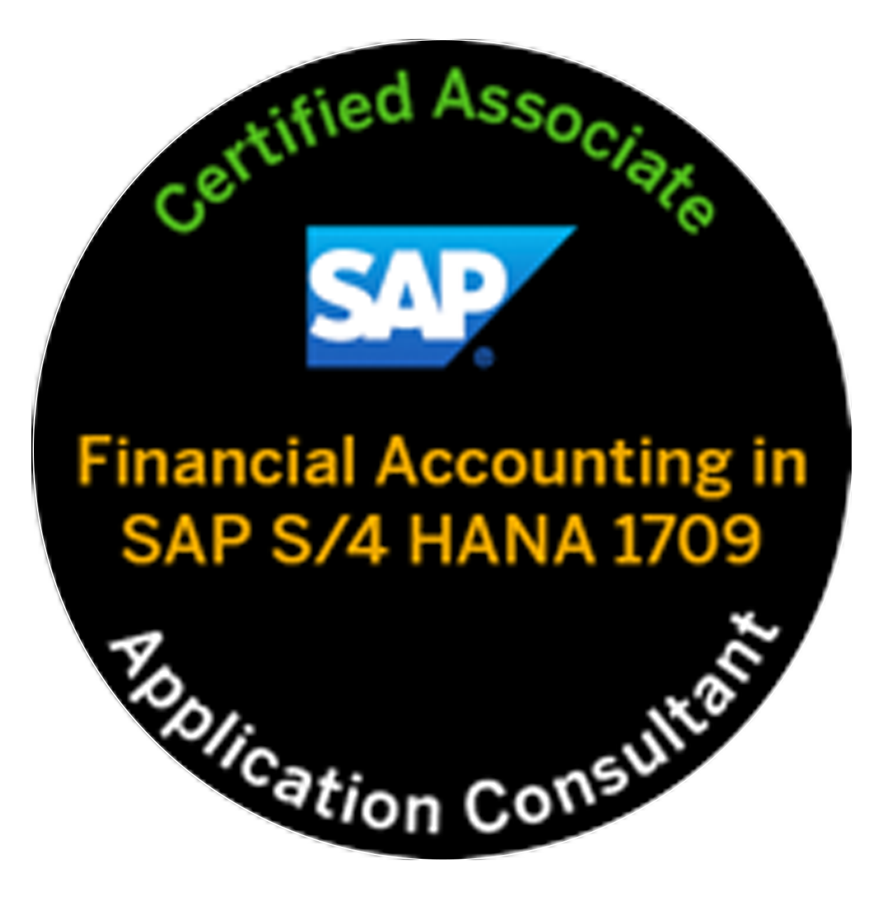
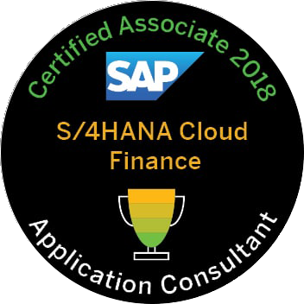
Теперь
только в облаке
#IamSAPcertified
Ссылка на страничку о сертификации:
https://training.sap.com/content/CISCert
Можно обращаться к Прониной Ольге:
olga.pronina@sap.com

Slide 18

CALL TO ACTION 1
Давайте сделаем спецкурс
Например, на 1-2 дня по архитектуре интеграции ABAP PROXY на стороне ABAP-систем

Slide 19

CALL TO ACTION 2
Приглашайте клиентов на
SAP Education Discussion Club
17 сентября, Москва, ЦЦЛ

Slide 20

CALL TO ACTION 3
Приходите сами и приглашайте клиентов на вебинар
SAP Cloud Platform Integration Services
25 сентября, 10:30 – 12:00, Зарегистрироваться
Notes:
*Облачные интеграционные сервисы – SAP Cloud Integration и SAP Cloud Platform Enterprise Messaging. Позволяют быстро создавать интеграцию между облачными приложениями и другими как облачными, так и локальными SAP и не SAP приложениями. Рассмотрим архитектуру сервисов, основные функциональные возможности и примеры настройки интеграционных сценариев.

Slide 21

Как нам сделать обучение лучше?
Дискуссия, вопросы и ответы

